Slide 1

Тема 2.3. Система методов управления. Мотивация. Деловое общение. Контроль.

Slide 2
Содержание:
1. Система методов управления
2. Мотивация
3. Деловое общение
4. Контроль
<number>

Slide 3
Сущность методов управления
Методы управления – это совокупность приемов и способов воздействия на управляемый объект для достижения целей.
<number>

Slide 4
Методы управления (методы воздействия)
организационно-распорядительные;
экономические;
социально-психологические.
Кроме того, методы управления подразделяют на:
1) общенаучные методы, к которым относятся:
моделирование;
экспериментирование;
экономико-математические методы;
социологические исследования и т.д.
<number>

Slide 5
Методы управления (методы воздействия)
2) конкретные (специфические) методы, к которым относятся:
методы управления функциональными подсистемами;
методы выполнения функций управления;
методы принятия управленческих решений. В практике управления, как правило, одновременно применяют различные методы и их сочетания.
<number>

Slide 6
Организационно-распорядительные (организационно-административные) методы
– методы координации действий подчиненных, обеспечивают четкость, дисциплинированность и порядок работы в коллективе.
Возможны 3 формы проявления организационно-административных методов:
обязательное предписание (приказ, запрет);
согласительные методы (консультация, разрешение компромиссов);
рекомендации (совет, разъяснение, предложение). Невыполнение указаний рассматривается как прямое нарушение дисциплины и влечет за собой определенные взыскания.
<number>

Slide 7
Экономические методы
– методы, при которых поставленная цель достигается воздействием на экономические интересы управляе
Экономические методы руководства выступают в следующих формах:
планирование;
анализ – своевременная оценка ситуации;
хозрасчет – использование экономической и материальной заинтересованности работников в улучшении производства и повышении ответственности за результаты работы;
<number>

Slide 8
Экономические методы
ценообразование – стремление к максимизации прибыли путем увеличения цен на товары или сокращения затрат производства;
финансирование – поддержка отдельных направлений деятельности, в которых наиболее заинтересовано предприятие. мого объекта.
<number>

Slide 9
Социально-психологические методы
– совокупность специфических способов воздействия на личностные отношения и связи, возникающие в трудовых коллективах, а также на социальные процесс.
К числу разрешенных способов психологического воздействия относятся: внушение, убеждение, подражание, вовлечение, побуждение, принуждение, осуждение, требование, запрещение, порицание, командование, обман ожиданий, намек, комплимент, похвала, просьба, совет и т.д. ы, протекающие в них.
<number>

Slide 10
Основными формами социально-психологического воздействия являются:
убеждение как метод воспитания и формирования личности;
планирование социального развития трудовых коллективов;
экономические соревнования;
критика и самокритика;
производственные совещания (постоянно).
<number>

Slide 11
К общенаучным методам относятся:
1) системный подход – способ рассмотрения объекта в виде единого комплекса взаимосвязанных элементов, объединенных общей целью;
2) конкретно-исторический подход - способ исследования возникновения, формирования и развития объектов в хронологической последовательности;
3) моделирование – построение моделей управляемого объекта или субъекта управления, которые облегчают изучение их свойств и особенностей поведения;
<number>

Slide 12
К общенаучным методам относятся:
4) экспериментирование – научно поставленный опыт проверки возможных решений на одном или нескольких объектах; 5) социологическое исследование – способ определения роли возможных мотивов поведения и характера взаимоотношений в коллективе и за его пределами;
6) экономико-математические методы – описание объектов, закономерностей, связей и процессов посредством математических отношений.
<number>

Slide 13
Мотивация
Мотивация – это процесс побуждения человека к деятельности для достижения определенных целей. Мотивация определяется как движущая сила человеческого поведения, в основе которой находится взаимосвязь потребностей, мотивов и целей человека.
Потребность – нужда в чем-либо необходимом для поддержания жизнедеятельности человека.
Мотив – это то, что вызывает определенные действия человека.
Цель – это желаемый объект или его состояние, к обладанию которым стремится человек.
<number>

Slide 14
Стимулы
Кроме того, причина поведения человека зависит от различных стимулов.
Выделяют 4 основные формы стимулов:
1) принуждение (замечание, выговор, увольнение);
2) материальное поощрение (заработная плата, премия, путевки);
3) моральное поощрение (благодарности, звания, грамоты);
4) самоутверждение (изобретение, получение дополните6льного образования).
<number>

Slide 15
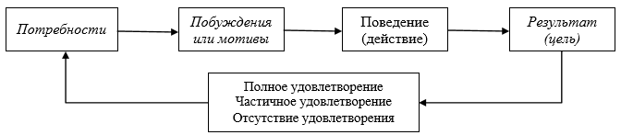
Схема протекания мотивационного процесса
Мотивационный процесс происходит циклически и выглядит следующим образом:
<number>

Slide 16
Влияние мотивации на поведение человека в организации зависит от множества факторов:
заработная плата (справедливое вознаграждение за труд);
рабочая среда (обстановка, гибкий график);
стабильность (работа, положение);
собственное развитие (обучение, повышение квалификации);
полезность работы (результаты труда);
интерес к работе.
<number>

Slide 17
Деловое общение
Деловое общение – процесс установления и развития контактов между людьми, порождаемый потребностями совместной деятельности и включающий в себя обмен информацией, выработку единой стратегии и взаимодействия, восприятие и понимание другого человека.
прямое (непосредственный контакт),
косвенное (между партнерами существует пространственно-временная дистанция).
<number>

Slide 18
Формы делового общения:
деловая беседа – обмен взаимными точками зрения, мнениями, информацией по определенным вопросам или проблемам;
деловые переговоры – обсуждение с целью заключения соглашения между кем-либо по какому-либо вопросу;
деловое совещание – форма группового обсуждения деловых служебных вопросов;
<number>

Slide 19
Формы делового общения:
публичное выступление – передача одним выступающим различного уровня информации широкой аудитории с соблюдением правил и принципов построения речи и ораторского искусства;
деловая переписка – письма, уведомления, указания, запросы;
телефонные разговоры.
<number>

Slide 20
Правила делового общения:
1. желательно обращаться к собеседнику по имени, не допуская ошибок в именах;
2. необходимо проявлять интерес к собеседнику;
3. умейте грамотно приветствовать людей;
4. критикуйте достаточно осторожно;
5. умейте слушать и не прерывать собеседника;
6. убеждайте посредством выводов;
7. говорите о том, что интересует собеседника;
8. развивайте и поддерживайте чувство собственного достоинства;
9. старайтесь получить как можно больше информации от собеседника;.
<number>

Slide 21
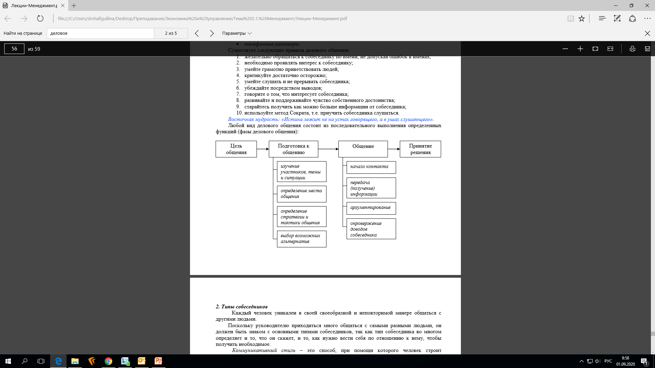
Фазы делового общения
Любой вид делового общения состоит из последовательного выполнения определенных функций:
<number>

Slide 22
Процесс принятия решения
Труд менеджера связан с постоянным разрешением проблем, поэтому принятие решений является основой управления.
Решение - это выбор наиболее приемлемой альтернативы из возможного многообразия вариантов.
Управленческое решение — это выбор альтернативы, осуществлённый руководителем в рамках его должностных полномочий и компетенции и направленный на достижение целей организации.
<number>

Slide 23
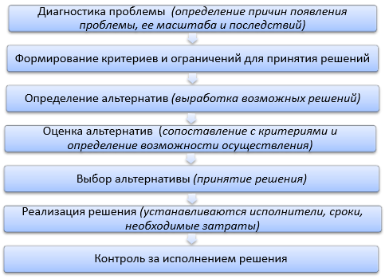
Процесс принятия решения
Принятию адекватного решения предшествуют выполнение следующих этапов:
<number>

Slide 24
Контроль
Контроль – процесс, обеспечивающий достижение организаций своих целей, который заключается в сопоставлении фактического состояния фирмы с определенными критериями.
Объектом контроля выступает организация, внутри которой контролю подвергаются проходящие в ней процессы и отдельные элементы системы.
Субъектами контроля выступают как менеджеры фирмы, так и государственные органы.
<number>

Slide 25
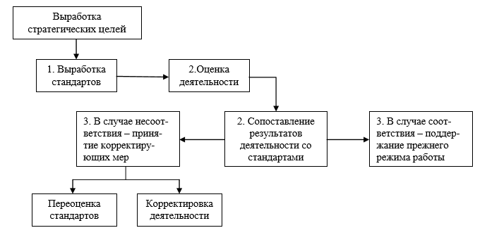
Этапы процесса контроля
<number>

Slide 26
Виды контроля
предварительный – контроль, осуществляемый до фактического начала работы. В его ходе выясняется, готова ли организация или ее подразделение к выполнению поставленных задач. Он используется по отношению к человеческим, материальным и финансовым ресурсам.
текущий – контроль, осуществляемый в ходе хозяйственного процесса. В результате своевременно выявляются отклонения, возникающие в ходе работы, что позволяет оперативно реагировать на меняющиеся факторы. Объектами такого контроля являются подчиненные, а субъектами – их начальники.
<number>

Slide 27
Виды контроля
Заключительный – контроль, осуществляемый после выполнения работ. Он показывает, каких результатов добились люди, вскрывает недостатки в работе, выявляет их причины и является основанием для составления будущих планов.
С точки зрения степени охвата различают сплошной (полный) и выборочный контроль.
<number>

Slide 28
Правила контроля
При проведении контроля для уменьшения возможных негативных проявлений необходимо использовать следующие правила (Г.Шредер):
сотрудник должен знать, что именно контролируется;
контролировать следует открыто; ▪ сотрудник должен видеть, что контроль направлен не на его личность, а на рабочий процесс;
<number>

Slide 29
Правила контроля
осуществлять контроль надо за результатом, а не за действиями;
осуществляя контроль, необходимо при общении придерживаться товарищеского тона;
необходимо обосновывать контроль, делать понятной его цель;
следует делегировать ответственность
<number>

Slide 30
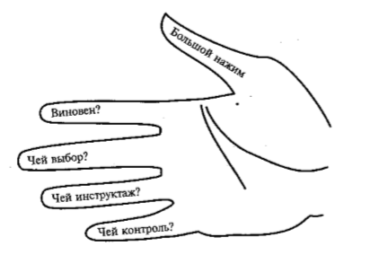
Метод «Управленческая пятерня»
<number>

